Slide 1
znanium.com
2011-2015
30 сентября 2014 г. Финансовый университет при Правительстве Российской Федерации

Slide 2
Что вам предлагают сегодня?
30 сентября 2014 г. Финансовый университет при Правительстве Российской Федерации

Slide 3
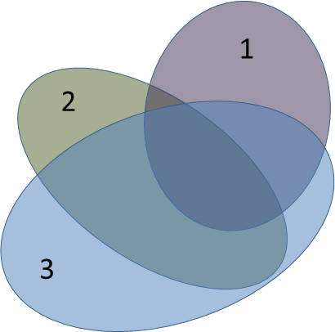
Вам сложно отследить,
как агрегатор распоряжается вашими фондами
?
Вы несколько раз
покупаете один и тот же
ассортимент, подключая несколько ЭБС
?
агрератор
?
?
ваши фонды
и что представляет наибольшую ценность
$
znanium.com
Электронная
Библиотечная
Система
Затраты на разработку собственной электронной площадки не всегда оправданы
30 сентября 2014 г. Финансовый университет при Правительстве Российской Федерации

Slide 4
1
znanium.com
одна площадка – все решения
30 сентября 2014 г. Финансовый университет при Правительстве Российской Федерации

Slide 5
Тематическая структура фонда
Notes:
5

Slide 6
Фонд znanium.com продолжает расти после оформления подписки
Notes:
Структура фонда
Рост количества литературы, расширение тематики, появление партнеров

Slide 7
Фонд znanium.com не повторяется
30 сентября 2014 г. Финансовый университет при Правительстве Российской Федерации

Slide 8
Наш новый партнер - ZNANIUM.COM
Учебные, научные и справочные издания в ключевых областях знаний.
Коллекция в Znanium.com насчитывает 132 наименования по следующим тематическим направлениям:
Биохимия
История
Математика и информатика
Материаловедение
Менеджмент. Документоведение
Методология научных исследований в области техники и технологии
Образование и педагогика
Политология. Социология
Право
Психология
Русский язык и культура речи, издательское дело, журналистика
Стандартизация и метрология
Физика
Философские науки
Химическая технология и экология
Экономика, бухгалтерский учет
30 сентября 2014 г. Финансовый университет при Правительстве Российской Федерации
Notes:
Вузы, издательства, библиотеки
8

Slide 9
Наш новый партнер - ZNANIUM.COM
30 сентября 2014 г. Финансовый университет при Правительстве Российской Федерации
Notes:
Вузы, издательства, библиотеки
9

Slide 10
znanium.com – единая информационная платформа
30 сентября 2014 г. Финансовый университет при Правительстве Российской Федерации

Slide 11
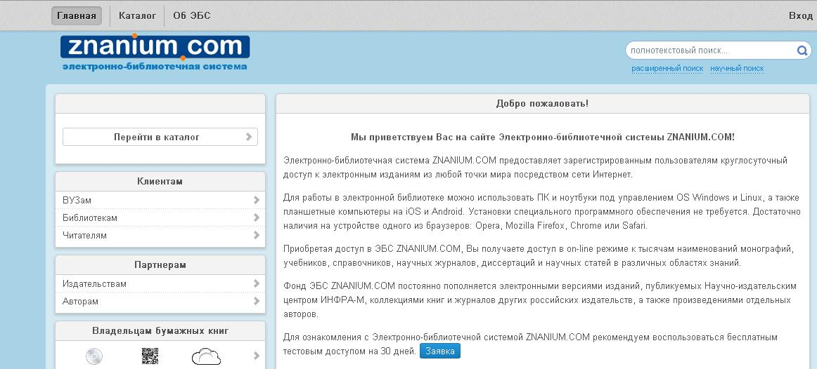
?
?
?
?
?
30 сентября 2014 г. Финансовый университет при Правительстве Российской Федерации

Slide 12
Интеллектуальный поиск и анализ научных публикаций
Единая международная база индексированных статей и книг
Гибкий семантический поиск
Индексация внешних образовательных ресурсов
Автоматическое формирование облака ключевых слов
Сравнение и поиск похожих по содержанию произведений
Создание автоматической аннотации-реферата
Формирование текстового HTML документа для поиска непосредственно в документе
?
?
?
?
?
30 сентября 2014 г. Финансовый университет при Правительстве Российской Федерации

Slide 13
вы
Собственная коллекция НИЦ ИНФРА-М
Количество документов в ЭБС: 13547
Количество журналов в ЭБС: 505
Количество журналов ВАК: 259
Количество учебников и уч. пособий (за последние 5 лет): 4568
Количество монографий: 1783
Общее количество документов: 1 659 776
ВНЕШНИЕ РЕСУРСЫ
Кандидатские и докторские авторефераты: 45781 Иностранная периодика: 74856 Журналы из списка ВАК: 99817 Рефераты: 302930 Внешние коллекции ВУЗов: 6195
Книги издательств, специализирующихся
на образовательной литературе – более 3.5 тыс.
30 сентября 2014 г. Финансовый университет при Правительстве Российской Федерации

Slide 14
Основная страница интеллектуального поиска и анализа научных публикаций

Slide 15
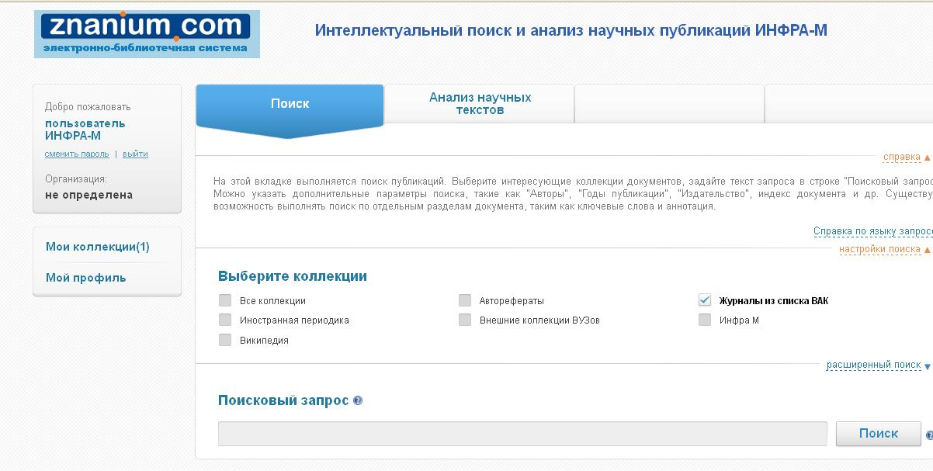
Разделы нового модуля

Slide 16
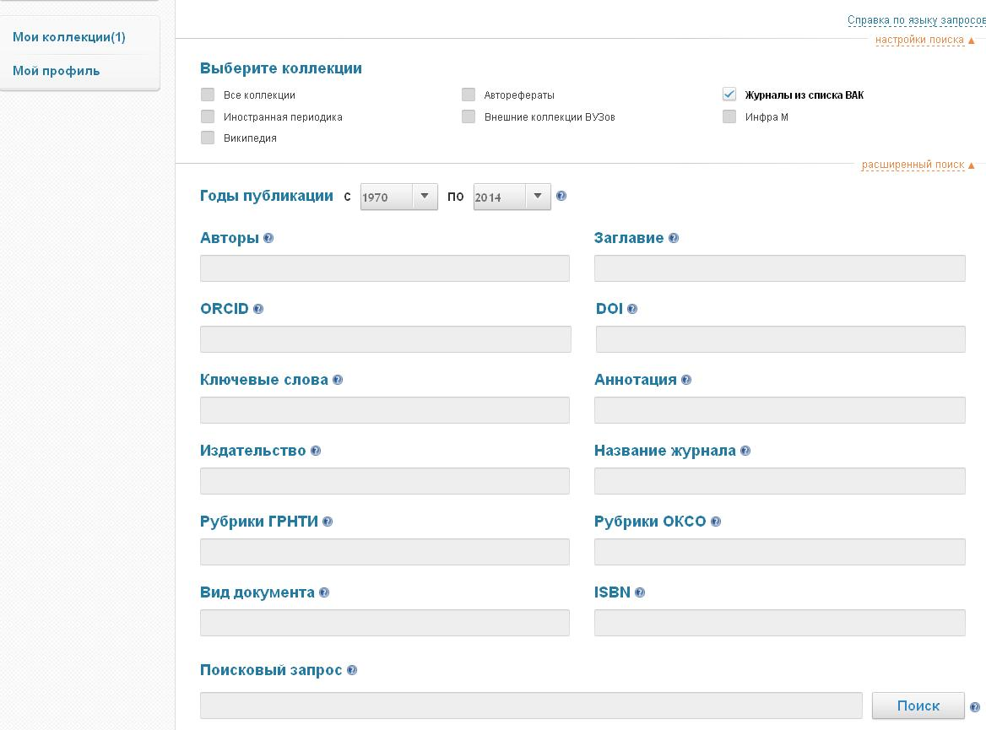
Новый функционал ЭБС
Основные поля для метаданных в расширенном поиске…
…позволяют установить крупные границы для результатов поиска

Slide 17
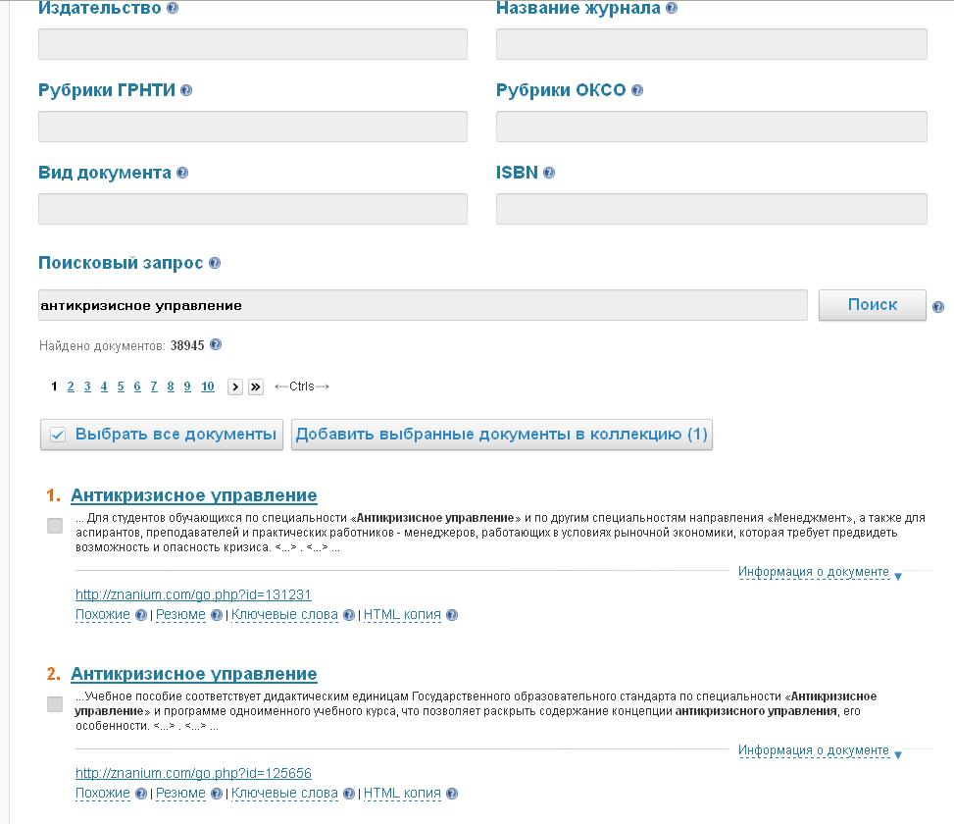
Результаты поиска
Каждый документ обладает функциями:
ПОХОЖИЕ РЕЗЮМЕ КЛЮЧЕВЫЕ СЛОВА HTML копия АДРЕСНАЯ СТРОКА

Slide 18
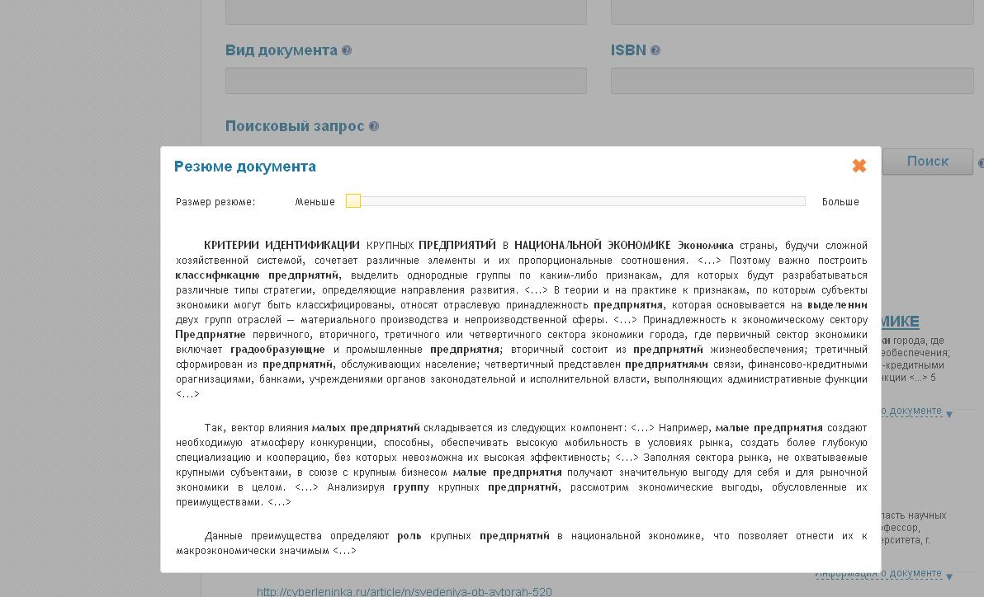
Автоматическое резюме документа

Slide 19
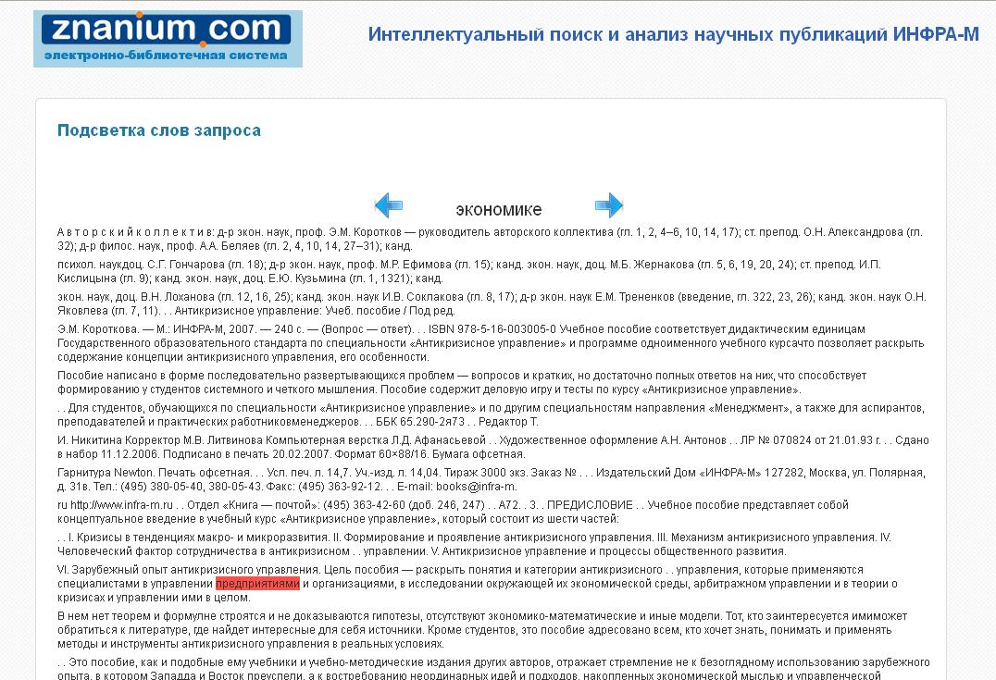
Поиск по HTML копии документа

Slide 20
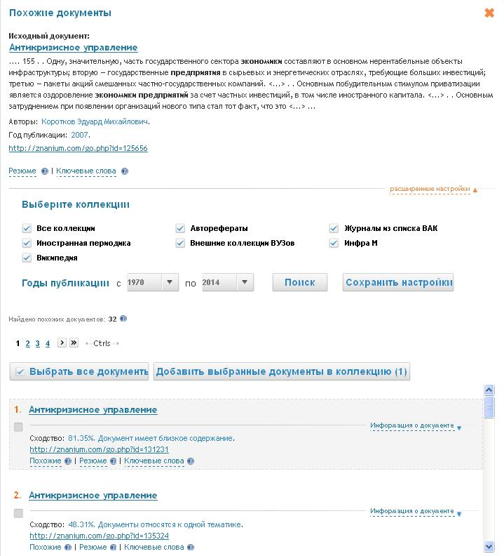
Поиск похожих документов
Возможность выбора коллекции
Сохранить результат поиска в собственной подборке
Указание процентов сходства документов

Slide 21
Партнерский капитал ZNANIUM.COM
на 3 года подключились
Дальневосточный Федеральный университет
ИМПЭ им. А.С. Грибоедова
МГАВТ…
Издательства:
Флинта, Дашков и Ко,
БХВ-Петербург, БИНОМ,
Машиностроение, Теревинф,
ЮНИТИ-ДАНА, Физматлит,
ДМК пресс, ЦИПСиР, Логос
Библиотеки:
Районные
Областные
Городские
Вузы и ссузы
СПбГУЭФ (ФинЭк), ГУ ВШЭ
МГУ, РГГУ, ТомГУ, РАП, РПА, МГЮА
Сибирский, Дальневосточный, Казанский (Приволжский) федеральные университеты…
30 сентября 2014 г. Финансовый университет при Правительстве Российской Федерации
Notes:
Вузы, издательства, библиотеки

Slide 22
СПАСИБО!
30 сентября 2014 г. Финансовый университет при Правительстве Российской Федерации

